Slide 1
Cryptographie
Notions de cryptographie et applications

Slide 2
Plan
1 - Introduction
2 - Cryptographie symétrique
3 - Cryptographie asymétrique
4 - Fonctions de hachage
5 - Authentification cryptographique
6 - Les certificats

Slide 3
Introduction

Slide 4
Définition
Cryptographie
De quoi parlons-nous ?
Partie de la cryptologie s'attachant à rendre un message incompréhensible sauf pour son destinataire légitime.
S'oppose à la cryptanalyse.
Clé : un secret
Chiffrer : production d'un message chiffré à partir du message clair et d'une clé
Déchiffrer : récupération du message clair à partir du message chiffré à l'aide de la clé
Décrypter : récupération du message clair sans la clé de déchiffrement

Slide 5
Le contexte
Cryptologie
Un peu d'histoire
Commence dans l'antiquité
Lutte incessante cryptographie vs. cryptanalyse
Basculement progressif de cryptosystèmes secrets => cryptosystèmes publics à clé secrète (Principe de Kerckhoffs)
Automatisation des procédés (Ex : Enigma)
Cryptographie moderne (~1950)
Cryptographie mathématique (Shannon)
Passage au numérique (Informations binaires)
Utilisation de l'ordinateur
Notes:
Cryptologie : science du secret, Elle englobe la cryptographie — l'écriture secrète – et la cryptanalyse – l'analyse de cette dernière
Cryptosystème : Système composé d'algorithmes cryptographiques, de tous les textes clairs possibles, de tous les textes chiffrés et de toutes les clés.
La cryptosystème les plus anciens sont basé sur le secret de la méthode : la connaissance du procédé cryptographique affaibli considérablement le niveau de sécurité.
Ex : Avec un chiffre de césar, le simple fait de savoir qu'il s'agit d'un chiffre de césar, même sans la clé, rend la cryptanalyse extrêmement simple (25 combinaisons à essayer)
Aujourd'hui, ne sont considéré comme sûr que des cryptosystème publiques (la méthode est connu de tous, en générale même publiée et ouverte) à clé secrete. La robustesse de la méthode ne reposant que sur le secret de la clé

Slide 6
Les principaux objectifs
Objectifs cryptographiques
À quoi ça sert ?
Les principaux :
Confidentialité
Authenticité
Intégrité
Notes:
Non répudiation : Impossibilité, pour une personne ou pour toute autre entité engagée dans une communication par voie informatique, de nier avoir reçu ou émis un message.

Slide 7
Les briques de base
Cryptographie moderne
Les différentes familles d'algorithmes
Cryptographie symétrique
Algorithmes à clé secrète
Cryptographie asymétrique
Algorithmes à clé publique et clé privée
Fonctions de hachage
Calcul d'empreinte/condensat/hash

Slide 8
Cryptographie symétrique
Notes:
https://www.youtube.com/watch?v=BpCsjmyzdIA&list=PL0snlqxAGPDCE9tGaUNWcraVJKxfDYDZa&index=5&ab_channel=Micka%C3%ABlDupont

Slide 9

La cryptographie symétrique
Cryptographie à clé secrète
Message clair
Chiffrement
Message chiffré
Déchiffrement
Message clair
2 fonctions - 1 seule clé
Chiffrement
Entrée : Message clair + clé
Sortie : Message chiffré
Déchiffrement
Entrée : Message chiffré + clé
Sortie : Message clair d'origine

Slide 10
Les messages
Que chiffre-t-on ?
Les données manipulées
Messages clairs :
N'importe quelle séquence binaire (tout)
Chiffrement par blocs (block cypher)
Chiffrement de flux (stream cypher)
Messages chiffrés :
Séquence binaire (taille équivalente)
Ressemble à une séquence aléatoire (confusion)
Bonne diffusion :
2 messages clairs proches engendrent des messages chiffrés très différents

Slide 11
Les clés symétriques
Tirage au sort
Qu'est-ce qu'une clé
Clé :
Séquence binaire d'une taille donnée
Aléatoire
≅Imprévisible, impossible à deviner
Longue
Contrer la force brute
Secrète
Partagée uniquement entre les 2 correspondants
(une clé par paire de correspondants)
Problème :
Stockage et partage (et génération) de la clé

Slide 12
Des exemples ?
Quelques algo symétriques
Cryptosystèmes symétriques
AES (Advanced Encryption Standard)
Chiffrement par bloc / Clés 128, 192 ou 256 bits
Autres chiffrement par bloc :
Blowfish, Twofish, Serpent, MARS, RC6...
ChaCha20
Chiffrement de flux / Clés de 128 ou 256 bits
Algorithmes obsolètes :
DES, Triple-DES, RC4 (Arcfour)...
Recommandations ANSSI :
Guide de sélection d'algorithmes cryptographiques (2021)
Guide des mécanismes cryptographiques (2020)

Slide 13
Les applications
En pratique
Confidentialité
Chiffrement de messages :
Clés partagées
Protocole d'échange de clés de Diffie-Hellman
=> Clés de session
Clé pour une (partie) de communication
Rapide (trafic réseau) et Sûr (jusqu'à preuve du contraire)
Chiffrement de fichiers :
Coffre-fort logiciel

Slide 14
Cryptographie asymétrique

Slide 15


La cryptographie asymétrique
Cryptographie à clé publique/privé
Message clair
Chiffrement
Message chiffré
Déchiffrement
Message clair
Clés générées par paire :
1 clé de chiffrement
1 clé de déchiffrement
Impossible (en pratique) de calculer une clé à partir de l'autre

Slide 16
Les clés asymétriques
Construction
Qu'est-ce qu'une clé
Génération de clés :
Construction mathématique impliquant de l'aléatoire
Ex : produits de grands nombres premiers aléatoires
Clé publique / Clé privée
Clé publique : distribuée aux correspondants
Clé privée : conservée secrètement (jamais partagée)
Une paire de clé par personne
Problème :
Algorithmes lents
Taille clé ≠ Puissance de chiffrement
Vulnérabilité théorique => Cryptographie post-quantique

Slide 17
La clé publique
Quelle est la clé publique ?
Le sens de la crypto asymétrique
Publication de la clé de chiffrement :
Tout le monde peut chiffrer
Seul le propriétaire peut déchiffrer
Confidentialité unidirectionnelle : envoi au propriétaire de la clé
Publication de la clé de déchiffrement :
Seul le propriétaire peut chiffrer
Tout le monde peut déchiffrer
Confidentialité
Authentification : Signature numérique
Notes:
La cryptographie asymétrique permet d'atteindre différents objectifs selon la clé que l'on choisi de rendre publique.
L'idée ici est d'y réfléchir et d'essayer de le comprendre

Slide 18
Des exemples ?
Quelques algo asymétriques
Cryptosystèmes asymétriques
RSA (Rivest, Shamir, Adleman)
Clés 1024 à 4096 bits (>= 3072 bits recommandés)
Courbes elliptiques (ECC)
Clés 256, 384 ou 512 bits

Slide 19
Les applications
En pratique : Cryptographie hybride
Le meilleur des deux mondes
Chiffrement asymétrique de clés de sessions :
Résolution du problème de partage des clés symétriques
Chiffrement symétrique de la communication
En utilisant la clé de session
Meilleures performances

Slide 20
Fonctions de hachage

Slide 21
Les fonctions de hachage
Calcul d'empreintes
Impossible
Message
Hachage
Empreinte
Inversion
Entrée :
Message quelconque
Sortie :
Empreinte / Condensat / Haché (hash)

Slide 22
Les messages
Calcul d'empreinte
Les données manipulées
En entrée :
Séquence binaire de taille quelconque
En sortie :
Empreinte de taille fixe et petite
Des propriétés particulières :
Fonction à sens unique
Calcul message -> empreinte : simple
Calcul empreinte -> message : impossible (en pratique)

Slide 23
Des exemples ?
Quelques fonctions de hachage
Fonctions de hachage
SHA-2 (Secure Hash Algorithm)
Empreintes de 224, 256, 384 ou 512 bits
Autres fonctions de hachage : SHA-3
Algorithmes obsolètes :
MD5, SHA-1

Slide 24
Les applications
En pratique
Contrôle d'intégrité
Contrôle d'intégrité de messages
Calcul de l'empreinte d'un message
Transmission du message et de l'empreinte
À réception : calcul de l'empreinte du message reçu
Identique : message non modifié
Différente : message modifié (erreur)
Vérification de l'intégrité de fichiers :
Comparer sans dupliquer/transmettre
Calcul de l'empreinte de 2 fichiers
Empreinte identique => fichiers identiques

Slide 25
Authentification cryptographique

Slide 26
Définition
Authentification
De quoi parlons-nous ?
Vérification de la légitimité d'une demande.
S'assurer que le message provient d'une entité particulière
Authentification de personnes/noeuds réseau
Permet l'association à des informations d'identification
Permet de faire du contrôle d'accès
Pour creuser la question : la page WikipediA

Slide 27
Les codes d'authentifications
HMAC
Symétrique + hachage
Keyed-hash Message Authentication Code
Code d'authentification de message
Objectif :
Authentification et contrôle d'intégrité
Principe :
On suppose un secret partagé (clé)
Envoi :
Mélange message + clé secrète
Calcul de l'empreinte (HMAC)
Transmission message + HMAC
Réception :
Mélange message reçu + clé secrète
Calcul de l'empreinte (HMAC)
Comparaison HMAC (reçu vs calculé)
Identique = Intégrité + Authentification

Slide 28
Les signatures numériques
Authentification asymétrique
Asymétrique + hachage
Objectif :
Authentification et contrôle d'intégrité
Principe :
Clé de déchiffrement publique
Envoi :
Calcul de l'empreinte du message
Chiffrement de l'empreinte =>
Signature
Envoi message + signature
Réception :
Calcul de l'empreinte
Déchiffrement signature
Identique = Intégrité + Authenticité

Slide 29
Un moment de réflexion
Que vérifie exactement une signature ?
Qu'est-ce qu'on veut vérifier ?
Vérification :
l'expéditeur possède bien la clé privée associée à la clé publique que je connais
Problème :
Compromission de la clé privé
Je cherche à authentifier un nœud ou une personne. Ai-je bien la bonne clé publique ?

Slide 30







Attaque de l'intercepteur
The Man in the middle (MitM)
En toute transparence
1 : Hello
Alice = K^{A}_{pub}
1 : Hello
Alice = K^{AE}_{pub}
Eve
K^{AE}_{priv} + K^{AE}_{pub}
K^{BE}_{priv} + K^{BE}_{pub}
Alice
K^{A}_{priv} + K^{A}_{pub}
K^{B}_{priv} + K^{B}_{pub}
Bob
Notes:
Alice et Bob ne se connaissent pas => les clés publiques n'ont pas été échangées
Idée intuitive : les clés publiques n'ont pas besoin d'être secrêtes, on peut les envoyer en début de communication !
Le problème : Admettons un espion ayant réussi à intercepter le trafic
Lorsqu'Alice envoie sa clé, Eve la remplace par une clé dont elle possède la clé privée et prétendant venir d'alice

Slide 31
Attaque de l'intercepteur
The Man in the middle (MitM)
En toute transparence
2 : Hello
Bob = K^{BE}_{pub}
2 : Hello
Bob = K^{B}_{pub}
Eve
K^{AE}_{priv} + K^{AE}_{pub}
K^{BE}_{priv} + K^{BE}_{pub}
Alice
K^{A}_{priv} + K^{A}_{pub}
K^{B}_{priv} + K^{B}_{pub}
Bob
Notes:
Lorsque Bob envoie sa clé: idem
Maintenant Alice et Bob sont persuadés que tous les messages de sont authentiques car ils peuvent en vérifier la signature

Slide 32
Les certificats

Slide 33
Une parenthèse
Les cartes d'identités :
à quoi ça sert ?
Comment ça marche ?
Idée générale : pouvoir vérifier l'identité de quelqu'un physiquement
Identité (au sens de l'état civil) ≈ Nom + Prénom + Date & lieu de naissance
=> informations écrites sur la carte
La personne en face de moi est-elle bien Willy Wilder ?
La carte porte cette identité
La photo et la taille correspondent
Une carte d'identité est supposée difficile à falsifier et est émise par un tiers de confiance qui est sûr de l'identité.

Slide 34
Les certificats électroniques
Les certificats
Ai-je la bonne clé publique ?
Objectif :
S'assurer de l'association paires de clés <-> identité
Principe :
Tiers de confiance + Signatures numériques
Certificat : (un ensemble de données => un fichier)
Des clés publiques
Des informations d'identification (nom)
Signature(s) numérique(s) de tiers de confiance
Proche de l'idée d'une carte d'identité

Slide 35
Les certificats électroniques
Générer un certificat
Prouver son identité
Étape 1 :
Générer les paires de clés
Garder précieusement les clé privées
Copier les clés publiques avec des informations d'identités (nom de domaine, adresse mail, nom et prénom…) dans une demande de certificat
Étape 2 :
Envoyer sa demande à un tiers de confiance
Satisfaire à sa procédure de vérification d'identité
Obtenir le certificat signé (signature numérique) par le tiers

Slide 36
Les certificats électroniques
Vérifier un certificat
Ai-je la bonne clé publique ?
À réception d'un certificat inconnu
=>vérification authenticité et intégrité via la signature numérique
Étapes :
Vérifier que l'identité présente dans le certificat correspond
Vérifier la signature présente dans le certificat
=> nécessite la clé publique associée au tiers qui a signé
Récupération du certificat du tiers de confiance…
Problème circulaire
Des certificats de départ sont nécessaires !

Slide 37
Les certificats électroniques
Les tiers de confiance
2 approches = 2 protocoles
Tiers de confiance :
Une entité de confiance qui s'occupe de faire pour nous les vérifications d'identité et qui génère des certificats infalsifiables
L'approche x.509
Tiers de confiance
=> Autorité de certification
Organisme supposé connu et de confiance (souvent opérateur commercial)
Confiance
=> choix d'une autorité renommée
L'approche openPGP
Tiers de confiance
=> N'importe qui
Chaque entité ayant un certificat openPGP peut certifier d'autres certificats
Confiance
=> toile de confiance

Slide 38
Les certificats électroniques
X.509
Le classique
Protocole de l'Union Internationale des Télécommunications (UIT)
Public Key Infrastructure (PKI) pour Internet
Format, validité et révocation des certificats
Chaîne de certification et certificats racines
Utilisé notamment pour TLS
Une autorité de certification : let's encrypt
Pour aller plus loin : RFC 5280

Slide 39
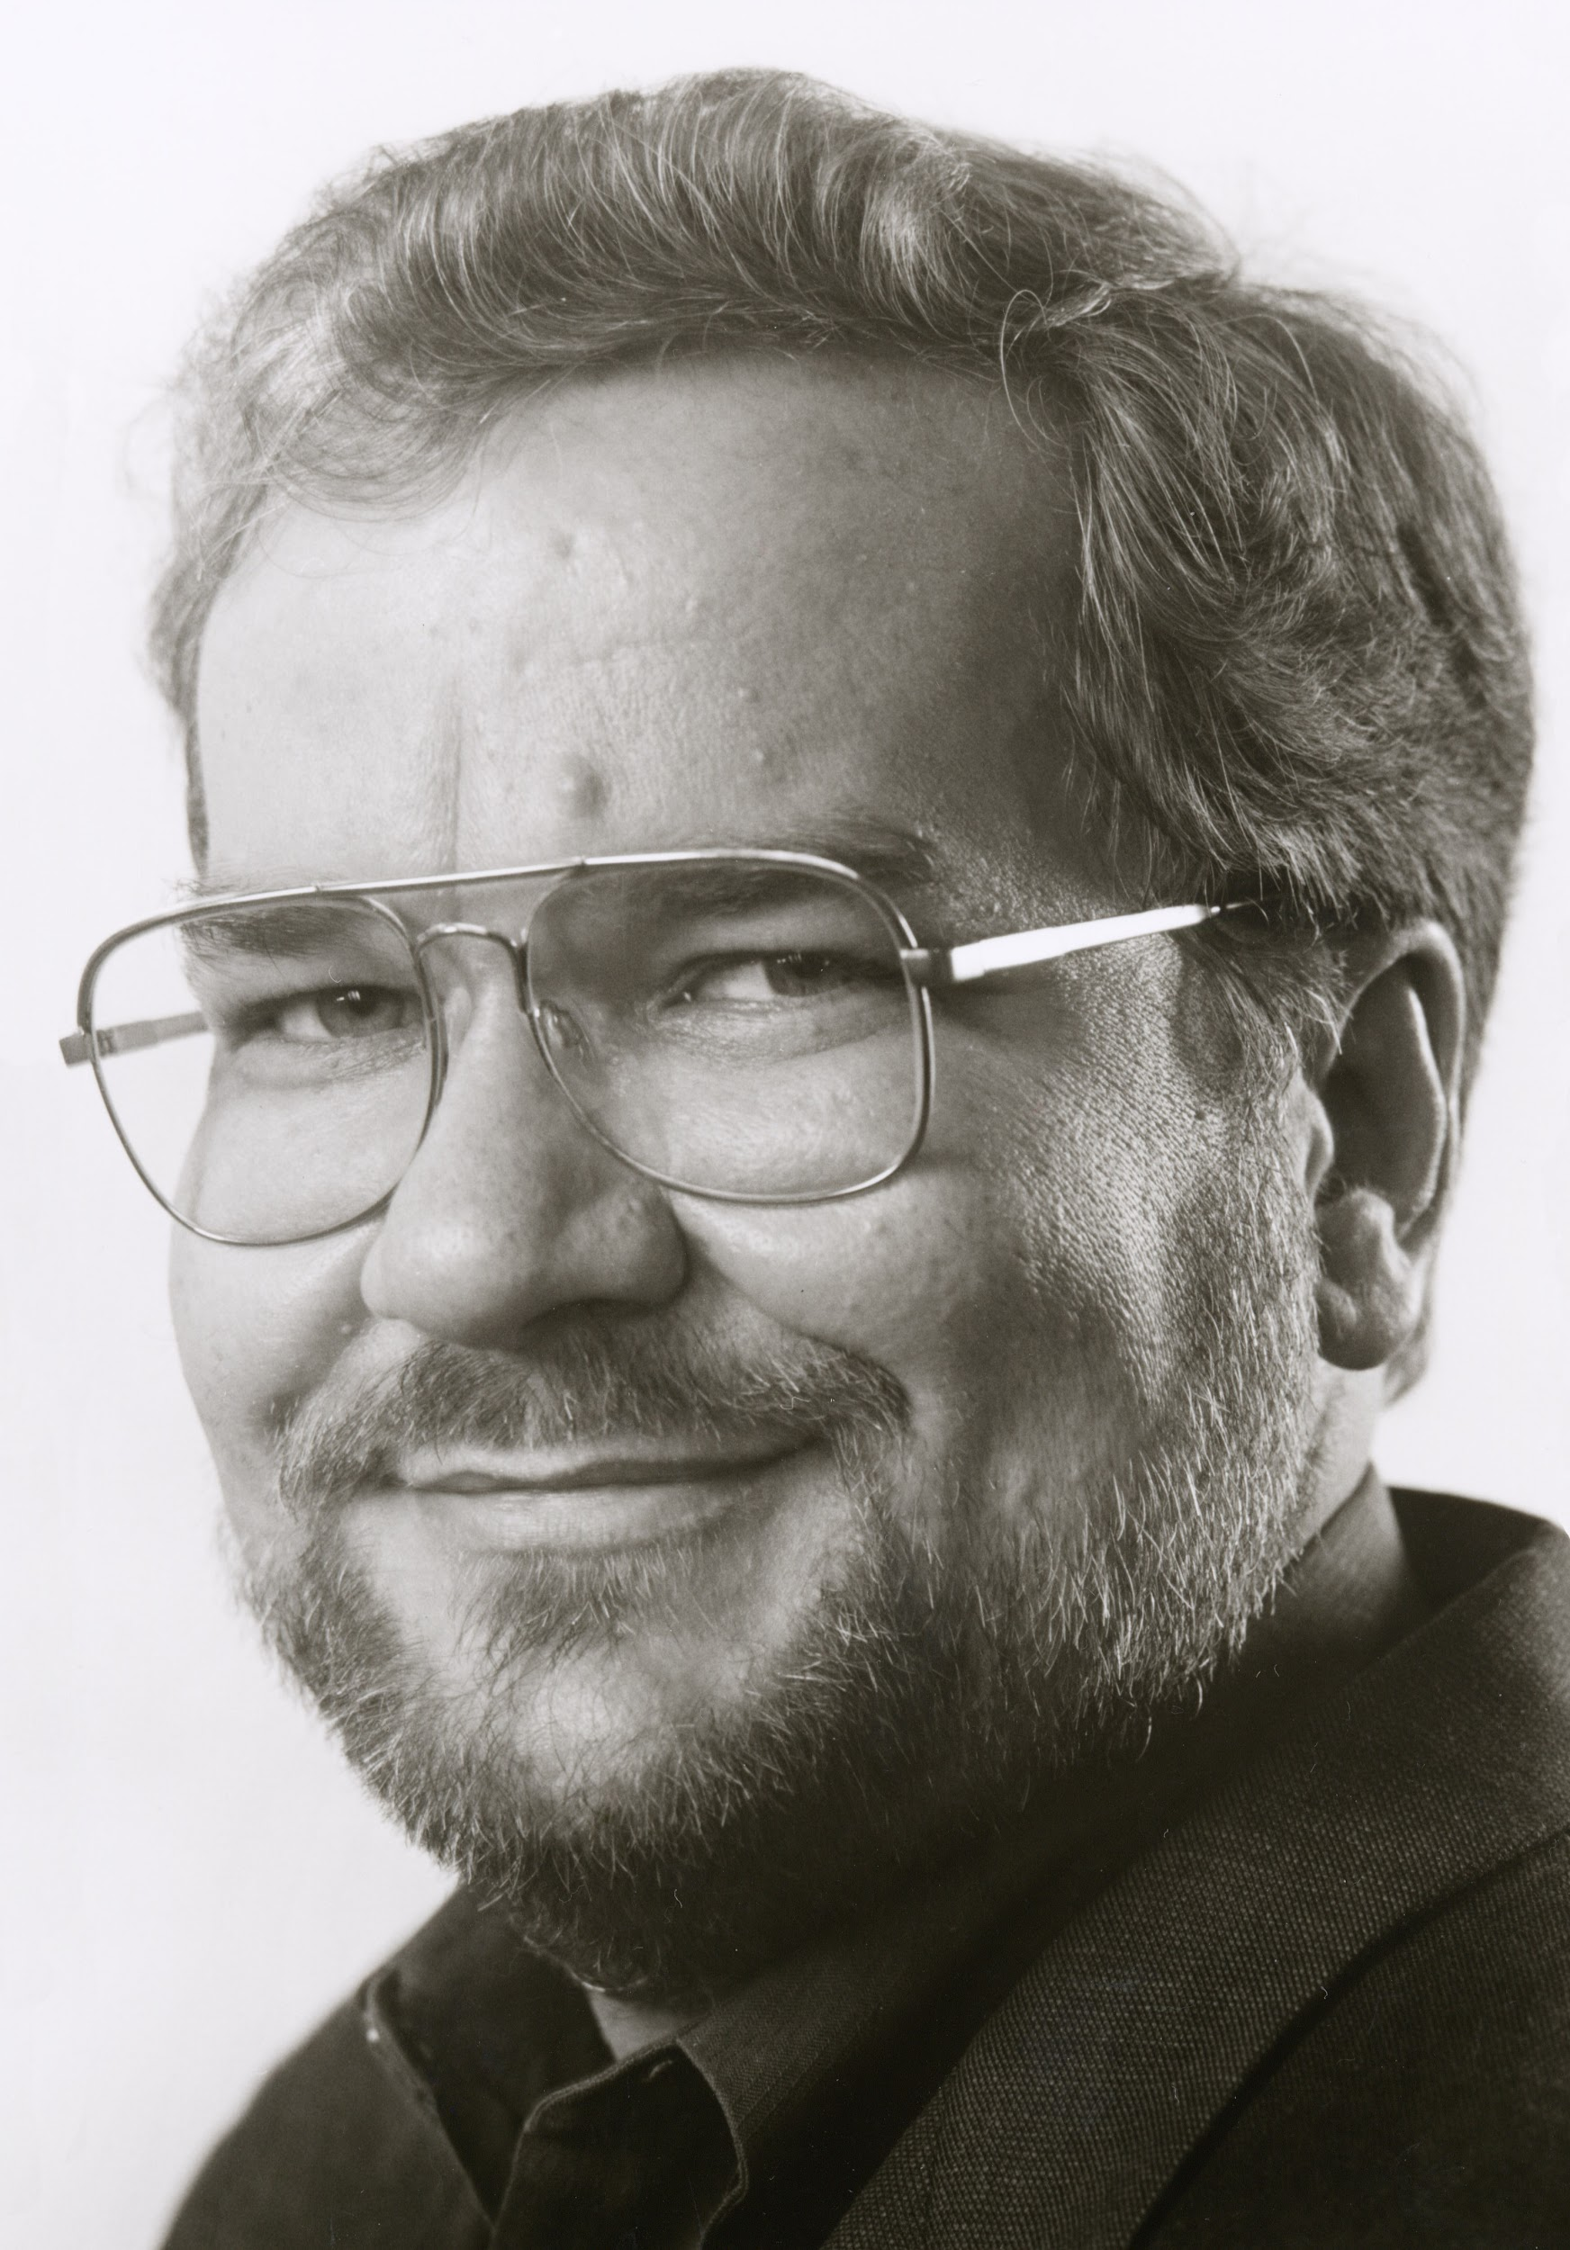
Les certificats électroniques
openPGP
L'alternatif
Protocole IETF (RFC 4880)
Version ouverte du PGP (Pretty Good Privacy)
de Philip Zimmermann
Format, validité et révocation des certificats
Concept de Toile de confiance (Web of Trust)
Utilisé notamment pour les mails
Implémentation : GNU Privacy Guard (GPG)

Slide 40
En conclusion
Cryptographie symétrique, asymétrique et hachage :
Briques de base pour la construction de nombreuses solution de sécurité
Authentification et contrôle d'intégrité
HMAC (symétrique)
Signatures numériques (asymétrique)
Certificats numérique
Recommandations :
Domaine complexe : utiliser des solutions éprouvées

Slide 41
Sources
Un peu de biblio :
WikipediA
ANSSI - Agence Nationale de la Sécurité des Systèmes d'Information
MOOC : SecNumacadémie
Crédits :
Pictogrammes de clés par Alice Design (Creative Commons CCBY)
Un peu de détente :
Edward Snowden on passwords

